Slide 1
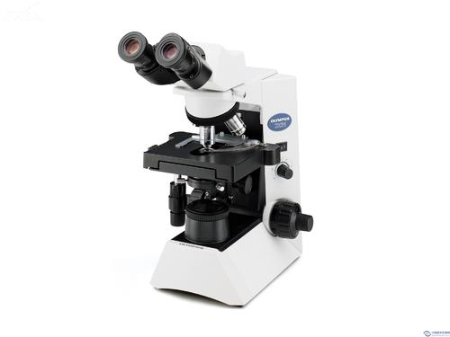
第二节
细胞的
多样性、统一性

Slide 2
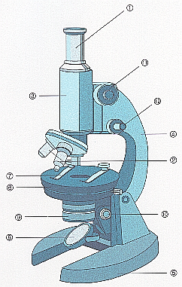
1
1、目镜
2
2、粗准焦螺旋
8
3、细准焦螺旋
8、镜筒
3
4
4、镜臂
5
5、物镜
9、压片夹
9
10、载物台
10
11、遮光器
6、镜柱
11
6
12、反光镜
12
7
7、镜座

Slide 3
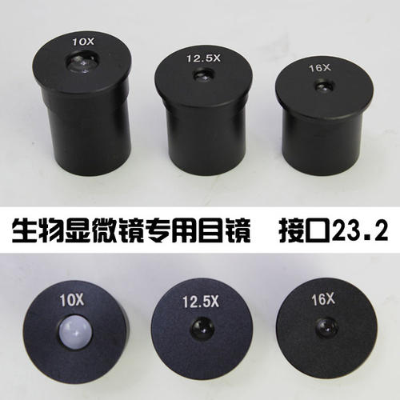
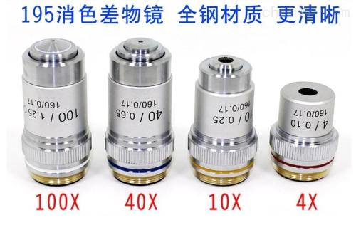
目镜越长，放大倍数越小！
物镜越长，放大倍数越大！

Slide 4
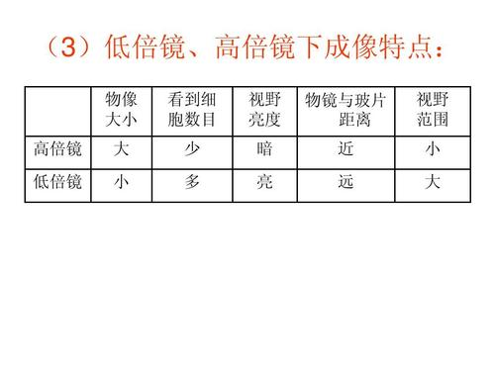
由低倍镜到高倍镜操作的关键字
1、找（低倍镜） 2、移（视野中央）、
3、转（转换器） 4、调（细准焦螺旋）

Slide 5
放大倍数：长度或宽度
1、显微镜目镜为10×、物镜为10×时，视野中被相连的64个细胞所充满，若物镜转换为40×后，则视野中可检测到的细胞数为多少?（ ）
A、2个 B、4个 C、8个 D、16个
2、显微镜的目镜为10×、物镜为时10×，在视野直径范围内看到一行相连的8个细胞，若目镜不变、物镜换成40×时，则在视野中可看到多少个细胞？( )
A、2个 B、4个 C、8个 D、16个
B
A

Slide 6
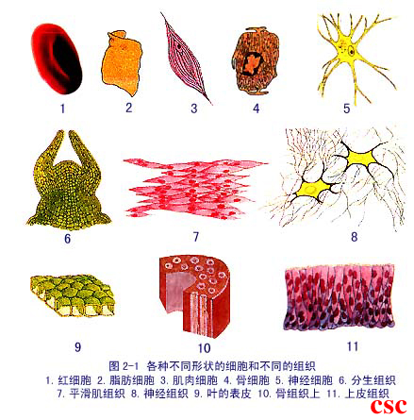
结论：细胞的形态多种多样，细胞具有多样性。

Slide 7
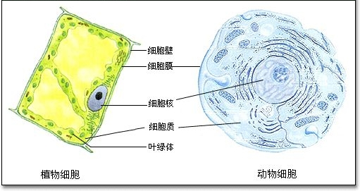
结论：
细胞的形态虽然多种多样，但都具有细胞膜、细胞
质、细胞核。
细胞具有统一性。

Slide 8
原核细胞和真核细胞
科学家根据细胞内有无以核膜为界限的细胞核,将细胞分为两大类:
原核
细胞
原核生物
细菌(乳酸菌、大肠杆菌)、
蓝细菌、支原体、放线菌
细胞
真核
细胞
真核生物
植物、动物、
真菌(酵母菌、霉菌、大型真菌)
(绝大多数)

Slide 9
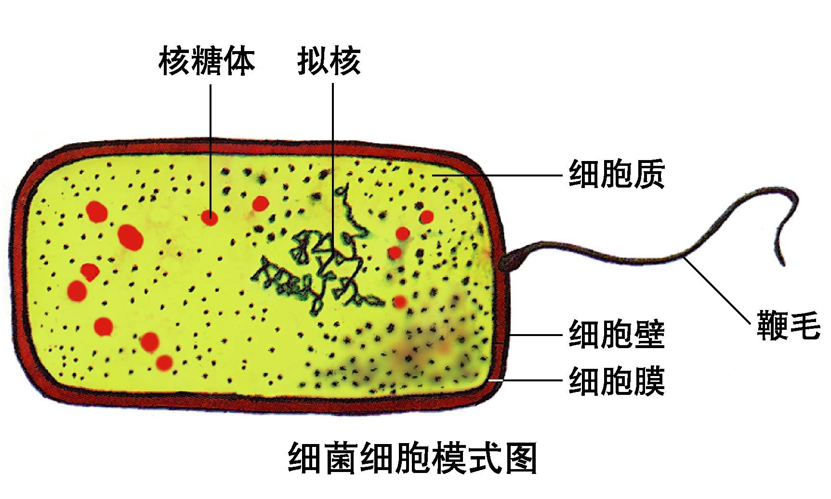

Slide 10
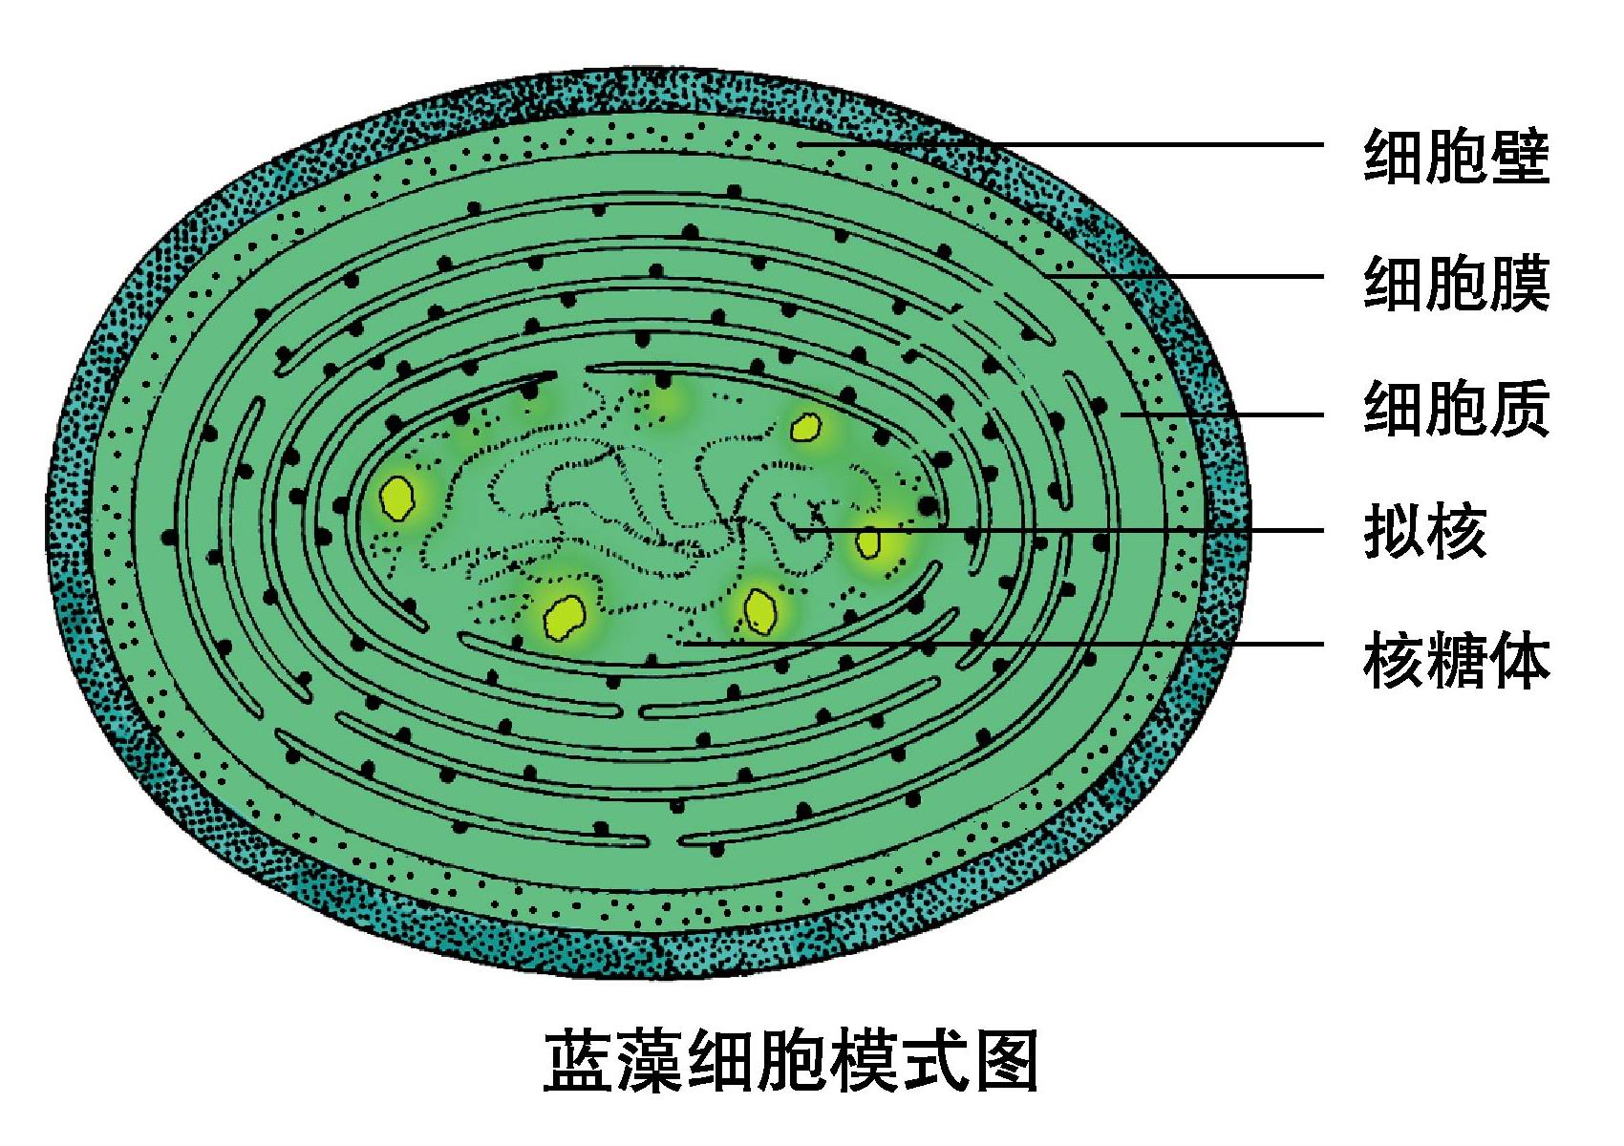

Slide 11
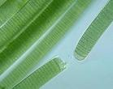
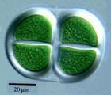

常见的几种蓝细菌
颤藻细菌
色球蓝细菌
念
珠
蓝细菌

Slide 12
以蓝藻为例说说原核生物的一些基本特征:
水体富营养化(N/P/K):赤潮(海水)、水华（淡水）
宏观:
以群体出现
发菜：状如发丝、呈蓝黑色
无成形的细胞核，有拟核（内有一条大型环状DNA）
微观
藻蓝素和叶绿素——能进行光合作用（自养生物）
细胞质
唯一的细胞器——核糖体

Slide 13
自养生物：利用无机物合成有机物。
例如，植物光合作用
异养生物：直接以有机物为食
例如，动物，细菌，真菌

Slide 14
原核细胞和真核细胞的区别
 | 原核细胞 | 真核细胞
细胞大小
细胞核
染色体
细胞器
主要类群
较小
（1μm～10μm）
较大
（10μm～100μ）
有核膜，有成形的细胞核
没有核膜，称为拟核
无染色体，环状DNA不与蛋白质结合
有染色体，染色体由DNA和蛋白质结合
有核糖体、线粒体、内质网、高尔基体、叶绿体（植物）等
只有核糖体
细菌、蓝细菌、支原体、放线菌
动物、植物、真菌等

